Slide 5
كيفية صلاة العيد

Slide 6
بعض المسائل المتعلقة
بصلاة العيد

Slide 7
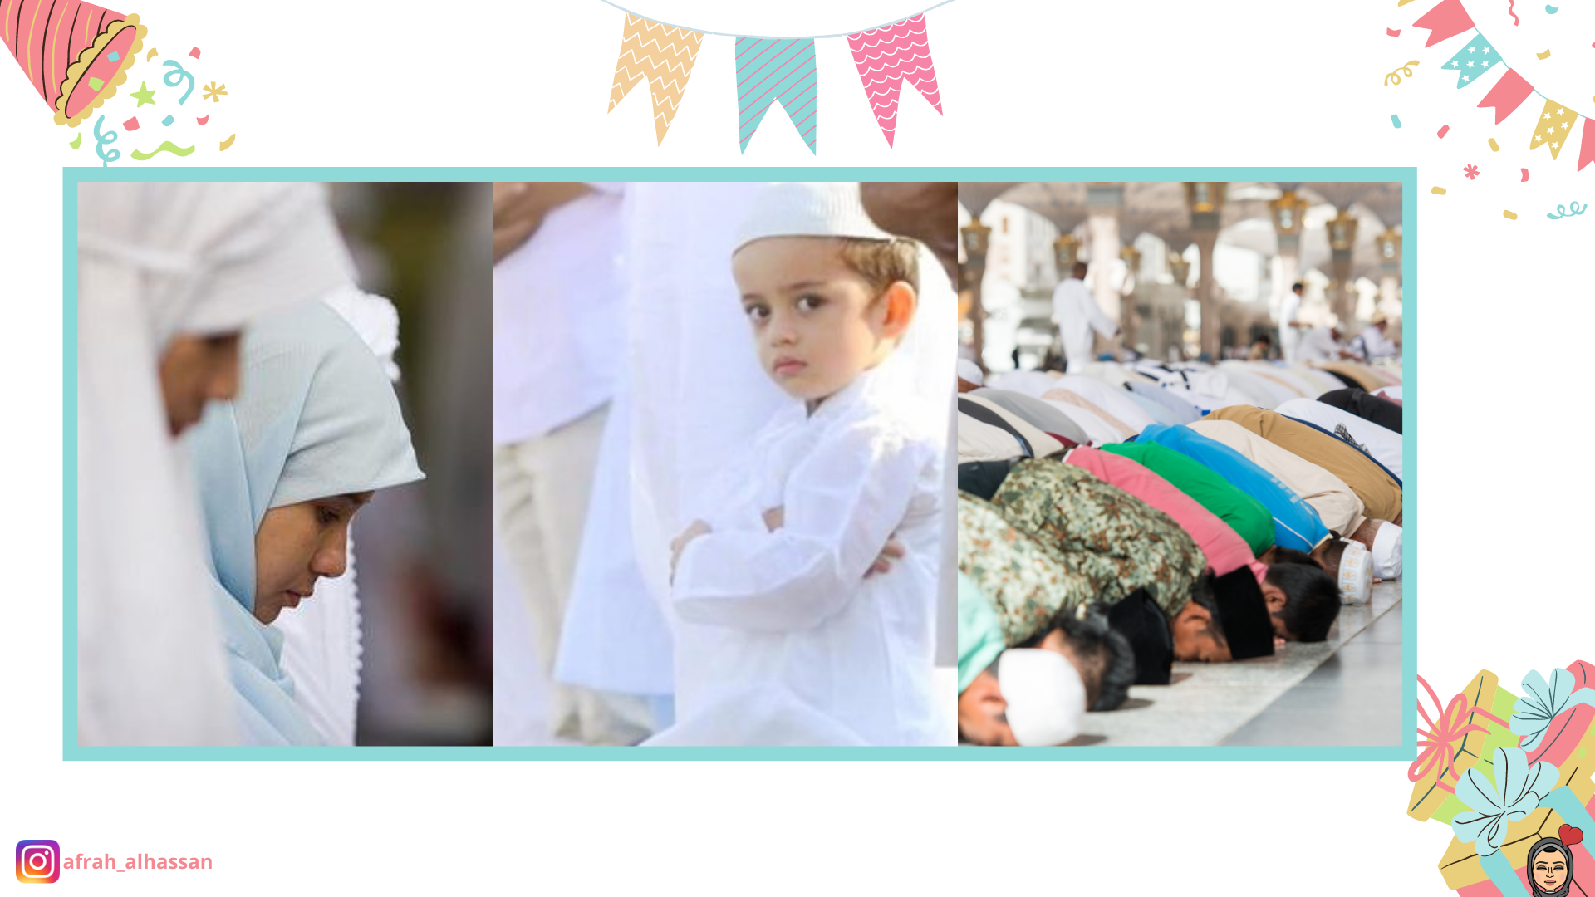
تصح صلاة العيد من الرجال والنساء و الصبيان

Slide 8
يسن لمن فاتته صلاة العيد أو فاته بعضها,
قضاؤها على صفتها منفرداً أو جماعة

Slide 9
يسن التكبير ليلتي العيدين وعشر من ذي الحجة و أيام التشريق وهو نوعان
التكبير
المقيد
التكبير
المطلق
سُمي مقيداً لأنه يتمم عقب كل فريضة صلاها جماعة في عيد الأضحى
أي لم يقيد بوقت محدد
يبدأ من صلاة فجر يوم عرفة إلى آخر أيام التشريق الثلاثة
في عيد الأضحى
في عيد الفطر
يسن منذ دخول شهر ذي الحجة إلى آخر اليوم التاسع منه
يسن من غروب شمس آخر يوم من رمضان إلى فراغ الإمام من الخطبة

Slide 10
آداب العيد
الغُسل و التطيب

Slide 11
آداب العيد
المشي للصلاة بسكينة ووقار

Slide 12
آداب العيد
مخالفة الطريق

Slide 13
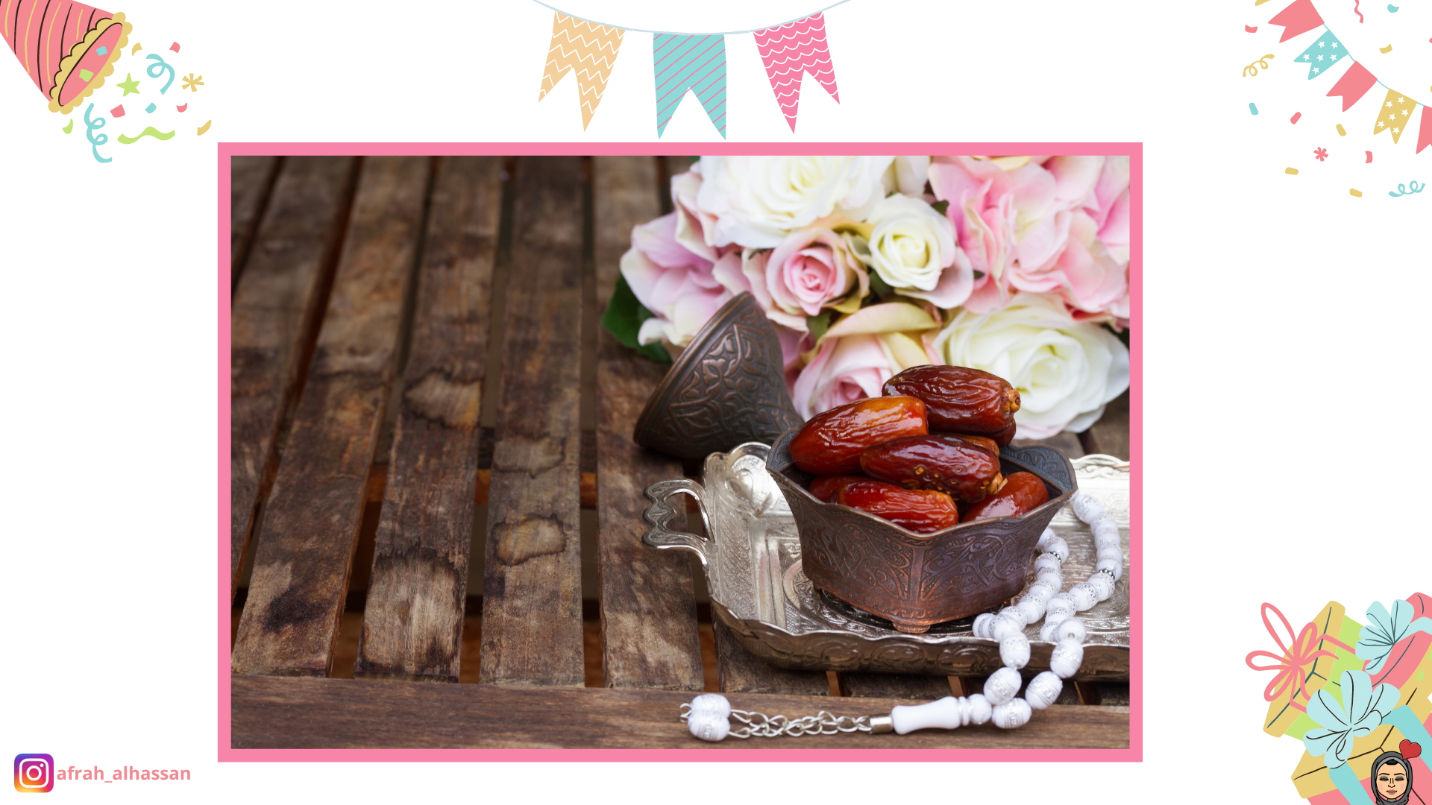
آداب العيد
الأكل قبل الخروج
لصلاة الفطر

Slide 14
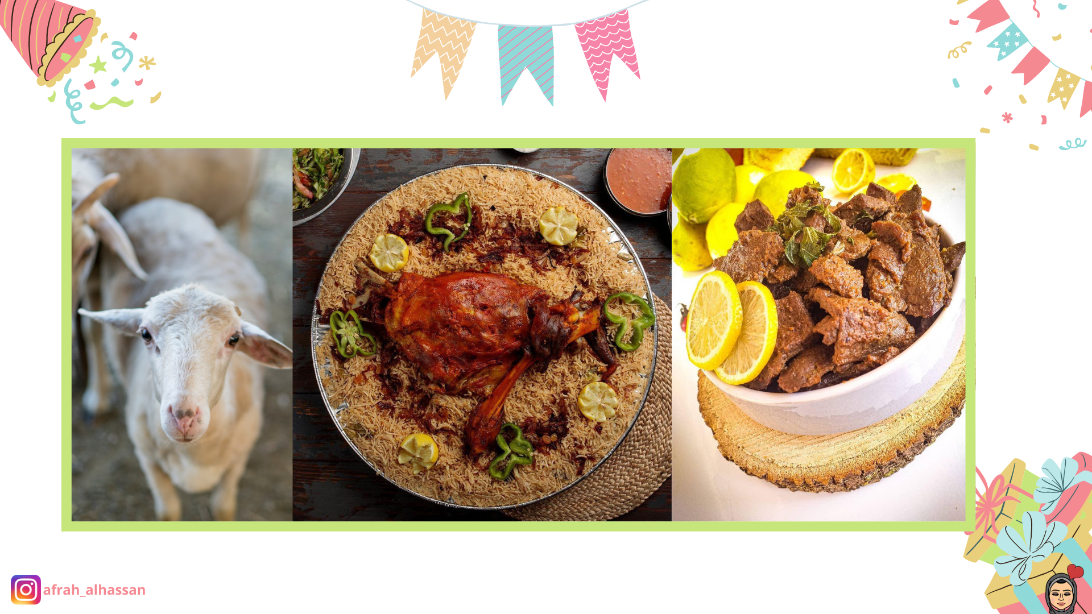
آداب العيد
الأكل من الأضحية بعد صلاة الأضحى

Slide 15
شكراً لمتعلماتي الحبيبات
على حسن الانصات و التفاعل

